Slide 1
SEMINARIO DE INVESTIGACIÓN I · 2026-2
FACULTAD DE INGENIERÍA
CARRERA DE INGENIERÍA DE SISTEMAS
A Deep Learning Approach for Automated Highlight Detection and Virality Scoring in Short-Form Video Clip Generation
Avance: problema, pipeline de datos y del sistema, y resultados
Alumno: Núñez del Prado Vega, José Francisco
Asesor: Angela Gabriela Maywa
Notes:
Portada del avance. Mismo formato que la exposición anterior.

Slide 2
1 · PROBLEMA
Elegir bien los momentos de un video largo
Recortar clips para Shorts, Reels o TikTok desde grabaciones largas es manual: lento y subjetivo.
Opus Clip, Vizard y Klap automatizan parte del flujo, pero no publican con qué criterio puntúan un segmento.
No hay una forma abierta y verificable de saber qué momento de un podcast retiene más audiencia.
Pregunta de investigación: ¿se puede predecir, solo con el contenido del video (audio y texto), qué momentos retendrán más audiencia, y con qué fórmula?
Seminario de Investigación I · 2026-2
2
Notes:
El problema: hoy el recorte lo hace una persona. Las herramientas comerciales no explican su criterio. Queremos un sistema abierto, medible y explicable.

Slide 3
1 · PROBLEMA
La regla de medida: lo que la gente vuelve a ver
Qué es
YouTube publica 100 tramos por video con cuánto se volvió a ver cada uno (0 a 1).
Cómo se usa
Entrena y califica. El sistema nunca la ve al elegir: decide solo con audio y texto.
Seminario de Investigación I · 2026-2
3
Notes:
YouTube publica Most Replayed: 100 tramos con su nivel de re-reproducción. Es nuestra regla para entrenar y calificar; el sistema no la ve al elegir.

Slide 4
2 · PIPELINE DE DATOS
De la búsqueda al dataset: 6 pasos
1 · Buscar
2 · Curva
3 · Audio
50 consultas ES y EN. Solo videos con curva; máx. 2 por canal. Manifest CSV.
›
yt-dlp baja el heatmap: 100 tramos, un JSON por video.
›
Se descarga el audio (WAV), no el video: 66 GB para ~765 videos.
4 · Transcribir
5 · Variables
6 · Etiquetar
Whisper local en GPU: cada palabra con su inicio y fin.
›
68 variables por ventana: audio, texto y eventos de sonido.
›
Calor real de cada ventana: grado 0–4 y «momento caliente».
≈ 770 videos con curva y audio · 765 transcripciones · 678 con variables calculadas
Seminario de Investigación I · 2026-2
4
Notes:
Extraemos del video solo el audio, no el video completo. Cada etapa guarda su resultado en disco y se reanuda sin repetir.

Slide 5
2 · PIPELINE DE DATOS
Datos y protocolo: no se mide con lo que se entrenó
121
352
93 + 63
videos de desarrollo
videos de confirmación
cohortes frescas
Aquí se descubren y fijan los pesos de la fórmula.
Nunca vistos al ajustar. Prueba única con pesos congelados.
Géneros y consultas nuevas; una sola corrida, hipótesis previa.
Validación agrupada por canal: ningún canal aparece a la vez en entrenamiento y en prueba. La posición en el video no entra al modelo.
Seminario de Investigación I · 2026-2
5
Notes:
Los pesos se fijan con 121 videos y se congelan. Luego se prueban una sola vez en videos nuevos, con la hipótesis escrita antes.

Slide 6
3 · PIPELINE DEL SISTEMA
De un video a 5 clips: 9 pasos
1 · Audio + texto
2 · Oraciones
3 · Candidatos
Whisper local: cada palabra con su tiempo
Se agrupan; corta en pausas > 0.9 s
Muchas ventanas solapadas de 15 a 90 s
4 · Variables
5 · Puntaje
6 · Elegir 5
68 variables por candidato
Fórmula de 17 pesos; score de 0 a 99
Sin solapar más de 30 %
7 · Ajustes
8 · Recorte 9:16
9 · Explicación
Corte de escena y margen de 0.15 s
Reencuadre al hablante + subtítulos
Aporte de cada variable a Hook, Flow y Value
Gris: se aplica a todos los candidatos · Naranja: solo a los elegidos
Seminario de Investigación I · 2026-2
6
Notes:
Flujo real de src/pipeline.py. Los pasos 1 a 5 procesan todos los candidatos y son baratos. Los pasos 7 a 9 solo los elegidos.

Slide 7
3 · PIPELINE DEL SISTEMA
Muchos candidatos, pocos clips
239
oraciones
Palabras agrupadas por puntuación y pausas
708
candidatos
Ventanas de 15 a 90 s que empiezan y terminan en una oración
345
elegibles
≤ 45 s y autocontenidos: no empiezan colgados, terminan en frase completa
5
clips
Los mejores puntajes sin solapar más de 30 %
Seminario de Investigación I · 2026-2
7
Notes:
Ejemplo real: video 1, 50 minutos. Cada oración genera ventanas de ~20, ~40 y ~60 s; se puntúan todas y se queda con las mejores sin solapar.

Slide 8
4 · LA FÓRMULA
Puntaje = suma de 17 variables ponderadas
puntaje(ventana) = Σ peso_{i} × percentil_{i}(ventana dentro del video)
Variable | Peso | Qué mide
a_pause_ratio | +0.18 | Tiempo en pausas de más de 0.3 s
l_silence | +0.16 | Silencio dentro de la ventana
a_long_pauses_pm | +0.15 | Pausas de más de 1 s por minuto
a_rms_std | +0.12 | Variación del volumen
a_pitch_range | +0.11 | Rango de tono de la voz
a_voiced_ratio | −0.11 | Fracción de habla continua
k_keybert_sim | +0.10 | Parecido al tema central del video
Son 17 en total; se muestran las 7 de mayor peso.
Seminario de Investigación I · 2026-2
8
Notes:
Los pesos salen de la correlación parcial de Spearman con el calor real, controlando la posición. Pausas, silencio y variación de tono pesan más: los picos se parecen a fronteras de segmento.

Slide 9
5 · RESULTADOS
Cómo se mide el acierto
Acierto (hit@5)
F1 temporal
Azar
Al menos 1 de los 5 clips toca un pico real de retención. Es lo que importa a quien revisa 5 propuestas.
Cuánto del tiempo caliente real cubren los 5 clips, y qué parte de los clips es caliente.
Elegir 5 clips al azar toca un pico en 27–32 % de los videos. Es la línea base.
La curva de YouTube se usa solo después de elegir, para calificar. El sistema decide únicamente con audio y texto.
Seminario de Investigación I · 2026-2
9
Notes:
Todo se compara contra el azar y se prueba en videos que el modelo no vio. La curva solo califica.

Slide 10
5 · RESULTADOS
De azar a 62 %: acierto en videos nuevos
Cohorte 2 (63)
Azar 30 % · aprendizaje R0 49 %. Más difícil; misma dirección.
548 videos juntos
V1 acierta ≥ 1 de 5 en 56 % (azar ~30 %).
Con la curva
Techo 85–95 %; no existe en un video no subido.
Seminario de Investigación I · 2026-2
10
Notes:
Cohorte fresca 1, 93 videos, una sola corrida con pesos congelados. V0 es la fórmula; V1 agrega el límite de 45 s; R0 es un modelo de aprendizaje con percentiles.

Slide 11
5 · RESULTADOS
Cómo pasamos de azar a más de 60 %
Paso | Qué cambió | Acierto
0 · Azar | 5 clips al azar | 27–32 %
1 · Fórmula V0 | Pausas, silencio y tono: 17 pesos fijados con 121 videos | 47 %
2 · V1 | Solo clips de hasta 45 s: tocan más picos | 55 %
3 · Aprendizaje R0 | LightGBM con percentiles dentro del video | 62 %
Probado y sin mejora confirmada
Deep learning de secuencia · juez LLM · señal visual · embeddings de texto · léxico · género · ensamble E3 (no se confirmó en la cohorte 2).
Seminario de Investigación I · 2026-2
11
Notes:
Cada paso se escribió como hipótesis, se probó en videos no vistos y se registró. Lo que no mejoró también quedó documentado.

Slide 12
5 · RESULTADOS
Tres videos de ejemplo, validados
Video | Idioma | Clips sobre un pico real
El caso Marina y Laura | ES | 4 de 5
Dr. Anita Philips | EN | 3 de 5
Men's Round Table | EN | 3 de 5
Cómo leerlo
Elegidos entre los mejores casos: solo ~1 % de los videos llega a 4 de 5. El promedio real es 1 acierto o más en 56 % de los videos. Cada clip se explica con el aporte de sus 17 variables.
Seminario de Investigación I · 2026-2
12
Notes:
Son de los mejores casos de 548. Lo típico es 56 % con al menos un acierto. Sirven para mostrar cómo se explica cada clip.

Slide 13
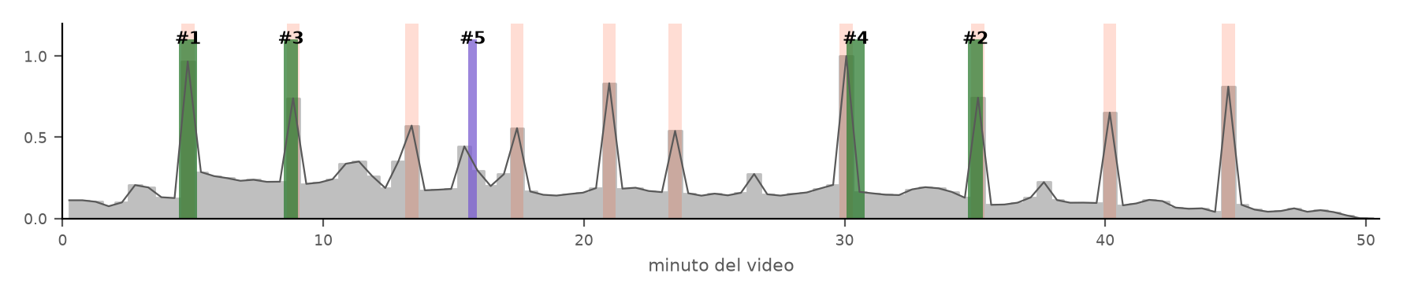




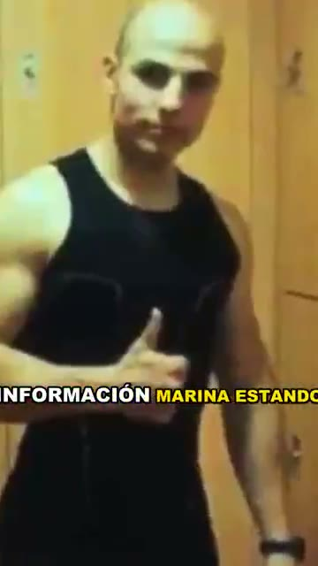
5 · RESULTADOS
Ejemplo: El caso Marina y Laura (ES)
4 de 5 clips sobre un pico real
#1 · min 4:27
score 93 · sobre pico
#2 · min 34:44
score 89 · sobre pico
#3 · min 8:29
score 88 · sobre pico
#4 · min 30:04
score 83 · sobre pico
#5 · min 15:33
score 81 · fuera
Seminario de Investigación I · 2026-2
13
Notes:
Calor real de YouTube y los 5 clips elegidos solo con contenido. 4 de 5 caen sobre un pico real.

Slide 14
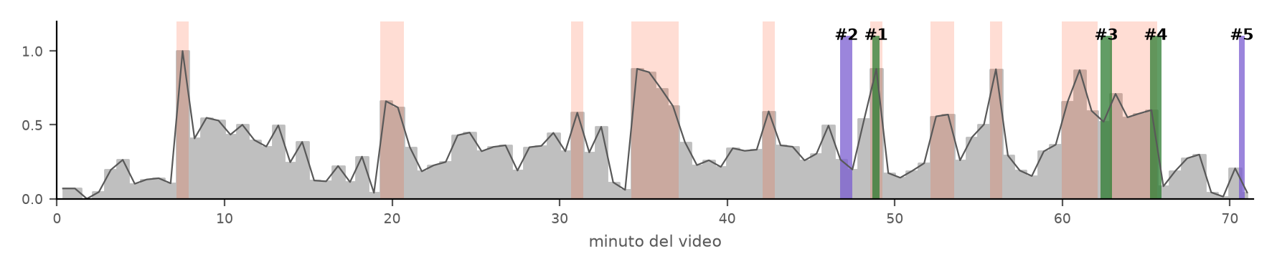
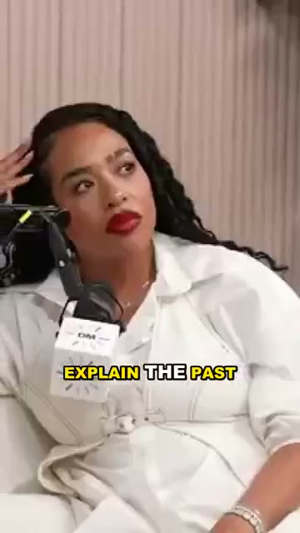




5 · RESULTADOS
Ejemplo: Dr. Anita Philips (EN)
3 de 5 clips sobre un pico real
#1 · min 48:39
score 98 · sobre pico
#2 · min 46:44
score 96 · fuera
#3 · min 62:16
score 96 · sobre pico
#4 · min 65:13
score 93 · sobre pico
#5 · min 70:31
score 92 · fuera
Seminario de Investigación I · 2026-2
14
Notes:
Calor real de YouTube y los 5 clips elegidos solo con contenido. 3 de 5 caen sobre un pico real.

Slide 15
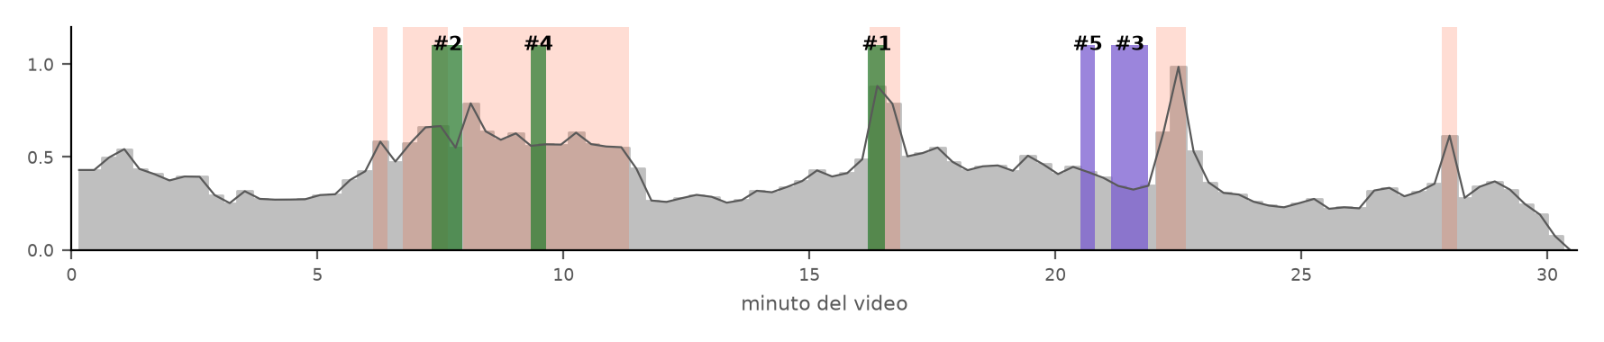
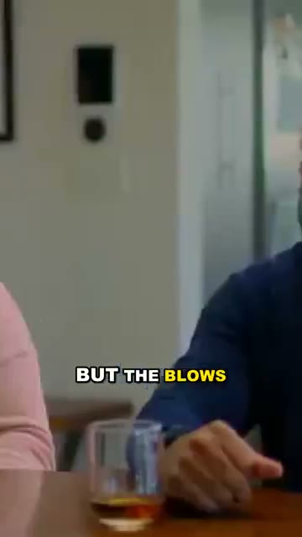

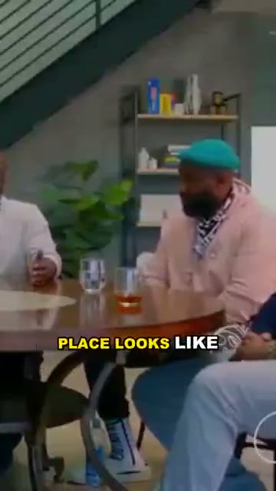

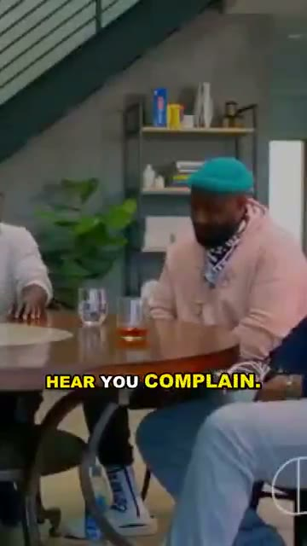
5 · RESULTADOS
Ejemplo: Men's Round Table (EN)
3 de 5 clips sobre un pico real
#1 · min 16:11
score 85 · sobre pico
#2 · min 7:19
score 65 · sobre pico
#3 · min 21:08
score 56 · fuera
#4 · min 9:19
score 37 · sobre pico
#5 · min 20:30
score 34 · fuera
Seminario de Investigación I · 2026-2
15
Notes:
Calor real de YouTube y los 5 clips elegidos solo con contenido. 3 de 5 caen sobre un pico real.

Slide 16
6 · ALCANCE Y SIGUIENTES PASOS
Qué se logró y qué falta
Lo logrado
Lo que falta
Pipeline completo de video a clips 9:16
Fórmula abierta de 17 variables, explicable por clip
62 % de acierto en videos nuevos frente a 27–32 % del azar
Pesos congelados y videos no vistos
Techo de contenido: 50–69 %. Con la curva real, 85–95 %, que un video nuevo no tiene
+200 videos para entrenar y repetir la confirmación
Probar R0 + 17 variables con hipótesis previa
Seminario de Investigación I · 2026-2
16
Notes:
El techo con solo contenido está en 50–69 %. Para pasar de ahí haría falta información que no está en el video.

